Slide 1
热学课堂练习
一、选择题
1.下列说法,哪些是正确的
(1)可逆过程一定是准静态过程;
(2)准静态过程一定是可逆过程;
(3)不可逆过程就是不能向相反方向进行的过程;
(4)凡有摩擦的过程一定是不可逆过程。
(A)(1),(4); (B)(2),(3); (C)(1),(3); (D)(1),(2),(3),(4)
2.在一密闭容器中,储有A,B,C三种理想气体,处于平衡
状态,A种气体的分子数密度为n₁,它产生的压强为P₁
B种气体的分子数密度为2n₁ ,C种气体的分子数密度
为3n₁ ,则混合气体的压强为
(A) 3P₁ (B) 4P₁ (C) 5P₁ (D) 6P₁
(1)

Slide 2



3.一定量的理想气体,在容积不变的条件下, 当温度降
低时, 分子的平均碰撞次数 和平均自由程 的变
化情况是
(A) 减小,而 不变; (B) 减小,而 增大;
(C) 增大,而 减小; (D) 不变,而 增大
4.一绝热容器被隔板分成一半是真空,另一半是理想
气体;若把隔板抽出,气体进行自由膨胀,达到平衡后
(A)温度不变,熵不变; (B)温度升高,熵增加;
(C)温度不变,熵增加; (D)温度降低,熵增加;
P
a
5.系统由b→c→a的准静态过程中:
(A)只吸热,不放热;
(B)只放热,不吸热;
(C)有的阶段吸热,有的阶段放热,净吸热为正;
(D)有的阶段吸热,有的阶段放热,净吸热为负;
绝热线
c
b
V
(2)

Slide 3
二、填空题
1.质量相等的氧和氦分别盛在二个容器中(V等), 温度
相等情况下, 氧和氦的压强之比______, 氧分子与氦
分子平均平动动能之比_______和内能之比_______。
2.图为氢气和氦气在同一温度
下的麦克斯韦速率分布曲线,
氦分子的最可几速率_______,
氢分子的最可几速率_______。
f (v)
O
1000
v(m/s)
3.某种(理想)气体在标准状态下,密度ρ=0.0894[kg·m⁻³],
则该气体定压摩尔热容量C_{p,mol}= ___________,定容
摩尔热容量 C_{V,mol}= _____________________。
(R=8.31[J·mol⁻¹K⁻¹])
(3)

Slide 4
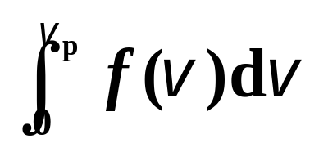
4.图示为一理想气体几种状态变化
过程的P-V图,其中MT为等温线,
MQ为绝热线, 在AM、BM、CM
三种准静态过程中:
(1)温度升高的是___________过程;
(2)气体吸热的是___________过程。
P
M
A
T
B
Q
C
V
5.已知f(v) 为麦克斯韦速率分布函数, v_{p}为分子的最概
然速率,则 表示______________________;
速率v > v_{p}的分子的平均速率表达示为___________。
(4)

Slide 5
三、计算题
1. 1mol单原子分子理想气体的循环过程如T-V图,
其中c点的温度为T_{c}=600K, 求:
(1)ab,bc,ca各个过程系统吸收的热量;
(2)经一循环系统所作的净功;
(3)循环的效率。
T(K)
c
a
b
V
(×10⁻³m³)
O
1
2
2. 把一质量为5kg、比热为544J/(kg·K)的铁棒加热
到300℃, 然后浸入一大桶27℃的水中;
求: 在冷却过程中, 铁棒和水组成的系统的熵变?
(5)

Slide 6
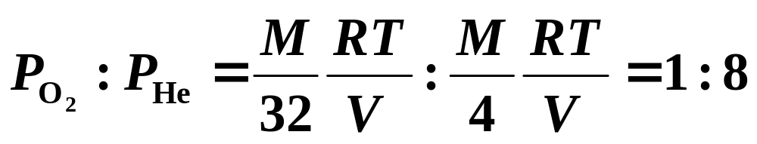
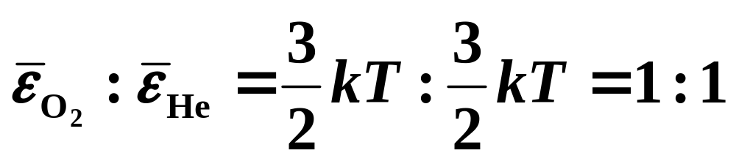
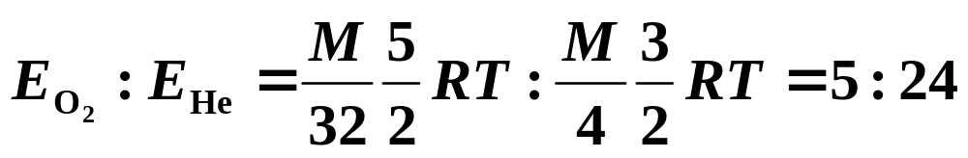
参考答案
一、选择题
1. (A) 2. (D) 3. (A) 4. (C) 5. (C)
二、填空题
1.提示:
(6)

Slide 7
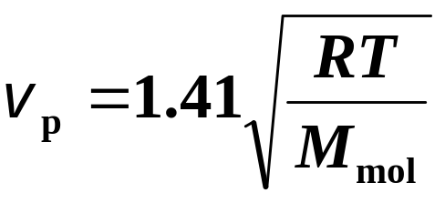
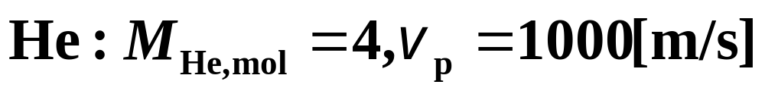
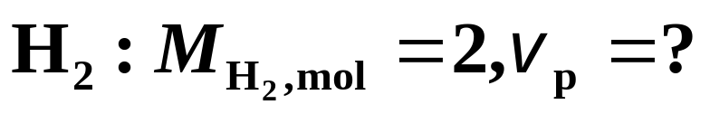
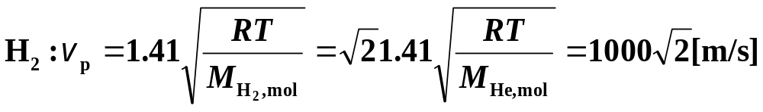
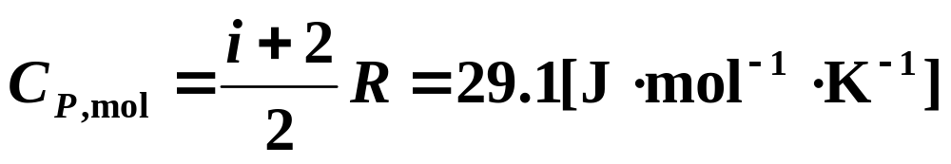
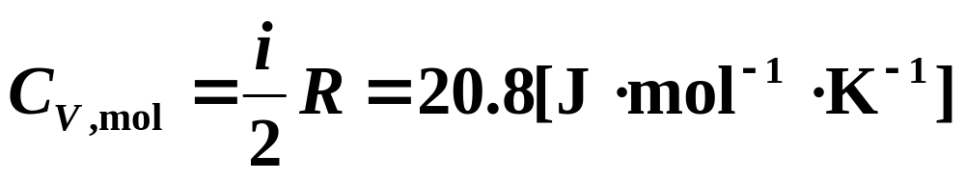
2.提示:
3.提示:
氢气, 自由度 i=5
(7)

Slide 8
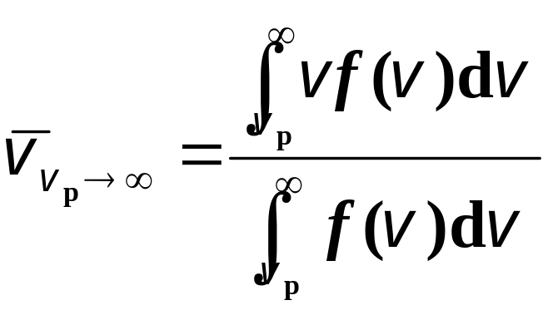
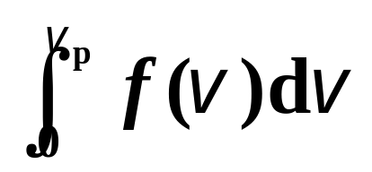
4.提示:
(1) 利用等温线, 比较A,B,C三点与T点的温度
P
M
A
在体积相同时,压强越大温度越高;可知:B,C点温度较T点低。
T
B
Q
C
所以BM，CM过程为温度升高过程。
V
M
(2)利用绝热线,来判断吸热或放热。
Q
在CMQC循环中,系统作正功,而内能不变,
故由热一律:Q＞0(吸热);又因QC过程放热,
C
所以CM过程为吸热过程。
5.提示:
表示 0→v_{p} 速率区间
内的分子数占总分子数的百分比
(8)

Slide 9
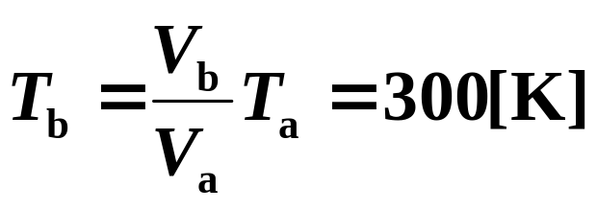
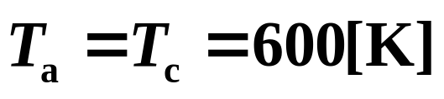
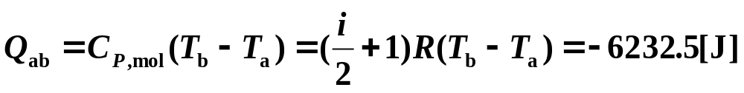
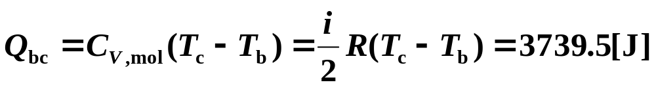
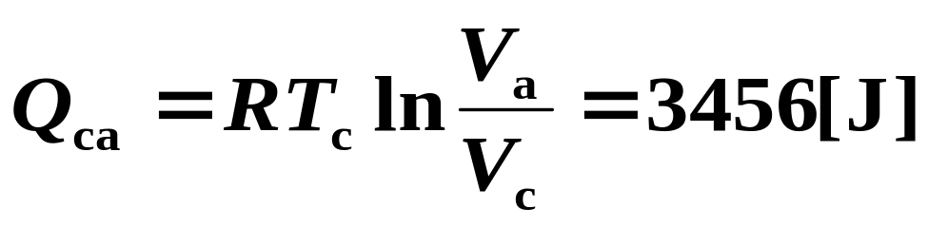
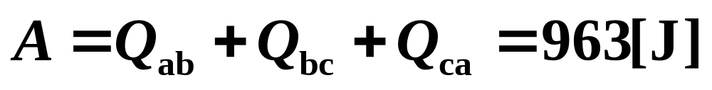
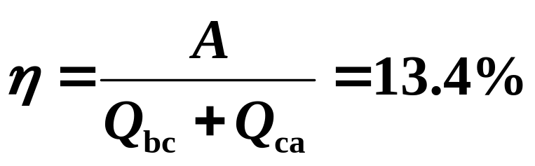
三、计算题
1.提示:
单原子分子的自由度i =3; 图中可知:
ab是等压过程。
T(K)
bc是等容过程, ca 是等温过程
c
a
b
V
(×10⁻³m³)
O
1
2
(1)
(2)
(3)
(9)

Slide 10
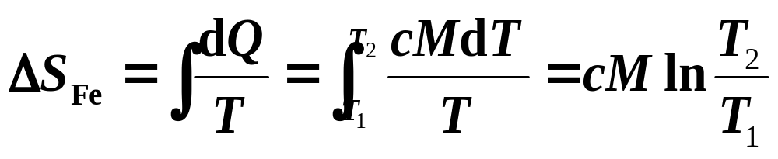
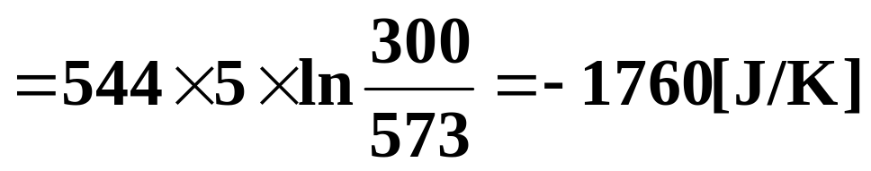
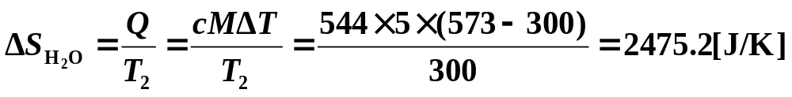
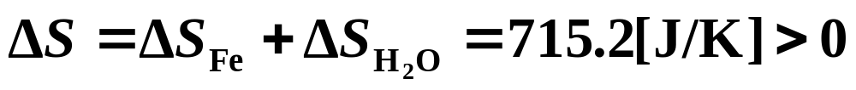
2.提示:
铁棒和一大桶水看成一孤立系统, 冷却过程
是一个不可逆过程
设铁棒经历一可逆过程, 使其温度连续地由T₁降为T₂
铁棒的熵变为
水的熵变为
系统的总熵变为
(10)

